Slide 1


JUDOLIN EN CASA
#YOMEQUEDOENCASA

Slide 2

CONSEJOS
OS ANIMAMOS A QUE SE PONGAIS EL TRAJE DE JUDO PARA LA REALIZACIÓN DE LA ACTIVIDAD.
SEGURO QUE HAY ALGÚN FAMILIAR QUE LE APETECE GRABAR , GENIAL! ASI PODRÁS COMPARTIRLO EN TUS REDES SOCIALES Y ETIQUETAR A JUDOLIN (FACEBOOK, TWITTER, INSTAGRAM...)
USA LOS HASHTAG #jUDOLIN #YOMEQUEDOENCASA
@judolin (Twitter) , @cdjudolin (instagram) y cd judolin (facebook)

Slide 3

NORMAS DE SEGURIDAD
Recuerda que no debes lesionarte durante la sesión de JUDO A DISTANCIA. Para ello te recomendamos una serie de normas:
Durante la sesión estarás acompañado por un adulto (Papá o Mamá), ellos te indicarán el contenido de cada sesión. Serán tú Uke, ya sabes, el compañero que te ayuda a aprender.
Presta atención a sus indicaciones y realiza las tareas propuestas de forma correcta y concentrado.
Despeja la zona donde vayas a realizar la sesión. No debe haber obstáculos u objetos con los te puedas golpear o caer: mesas, sillas, juguetes, etc.
Asegúrate que la superficie donde realizas la sesión no resbala.

Slide 4
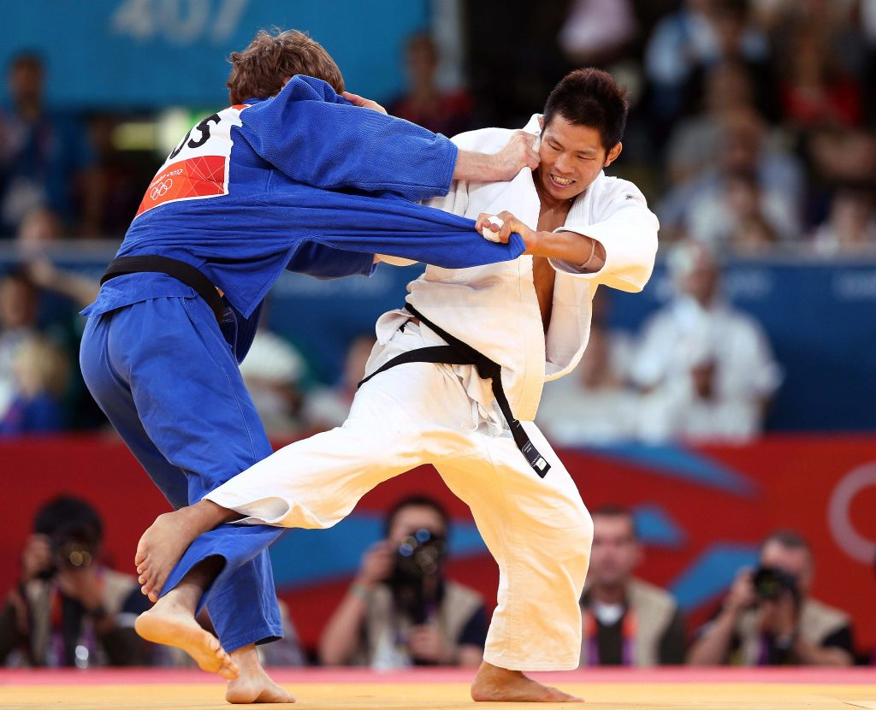
SESIÓN 10 nivel 2
OBJETIVO:
.- Mantener la forma física
.- Recordar, automatizar y perfeccionar los gestos técnicos
.- Conocer tu deporte, El Judo
.- Hacer más llevaderos estos días complicados (liberar estrés)
.- Recuerda: NO estás en el gimnasio con tus compañeros de judo. Realiza las tareas con sentido común y sin exponerte a lesiones.
¡VAMOS EQUIPO!

Slide 5

SALUDO
Saluda correctamente a tus Ukes.
Si no saben enséñales.
Recuerda que hay dos saludos

Slide 6
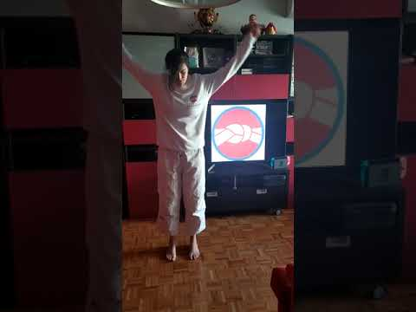
CALENTAMIENTO
( KATIA - escuela de judo sergio domenech )
https://youtu.be/n99Y5LfwQZw

Slide 7
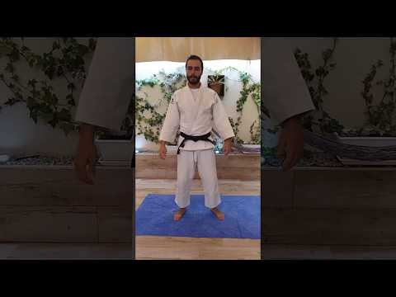
juego #1
NIVEL 2
(jorge lozano – profe cd judolin)
CIRUITO PREPARACIÓN FÍSICA
Ya sabes lo importante que es para los Judokas tener una buena condición física. Por ello te recomendamos que realices el circuito que adjuntamos. Lo trabajaremos en algunas sesiones más.
Repetir 3 veces con 2-5 min de descanso.
Recuerda que debes hidratarte de vez en cuando.
MATERIAL: TOALLA Y CINTURÓN
EJERCICIOS:
1. Sentadillas
2. Plancha + extensión codo
3. Medio burpee
4. Plancha lateral decha
5. Plancha lateral izda
6. Saltos tijera
7. Plancha + flexión + cadera alterna
8. Salto patinador
https://www.youtube.com/watch?v=PCFCUrF-bdc&feature=youtu.be

Slide 8
TANDOKU RENSHU Y UCHI KOMI
En la sesión de hoy realizaremos tres técnicas en Tandoku Renshu (estudio sin compañero) y en Uchi komi (repetición de técnicas con compañero).
Concéntrate e intenta mejorar en cada repetición, no olvides los puntos importantes que te explica el profe Ale.
Al final de la sesión observarás cuanto has mejorado.

Slide 9
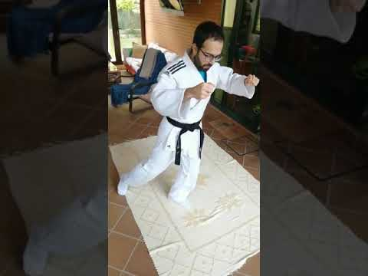
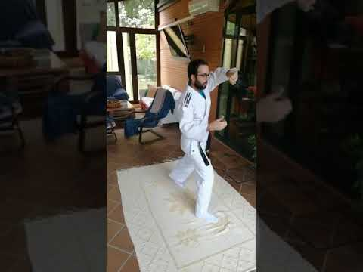
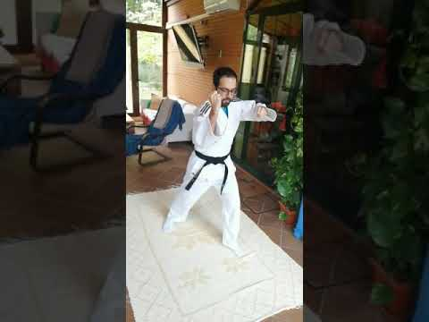
Juego #2
NIVEL 2
TANDOKU RENSHU
Te proponemos que realices Uchi komi en estático de las siguientes técnicas:
.- 2 series de cada técnica por 10 repeticiones
1. O UCHI GARI
2. SEOI NAGE
3. O SOTO GARI

Slide 10
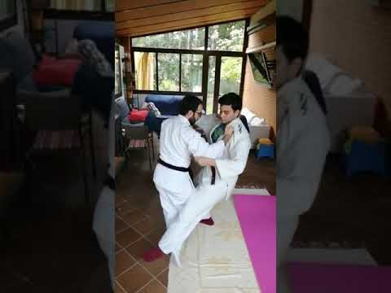
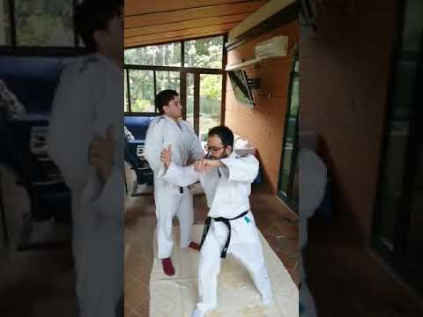
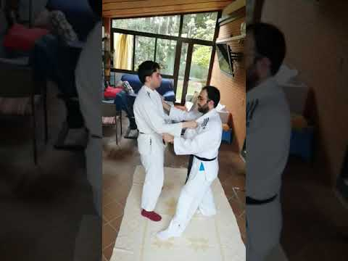
Juego #2
NIVEL 2
UCHIKOMI
Te proponemos que realices Uchi komi en estático de las siguientes técnicas:
.- 3 series de cada técnica por 10 repeticiones
1. O UCHI GARI
2. SEOI NAGE
3. O SOTO GARI

Slide 11
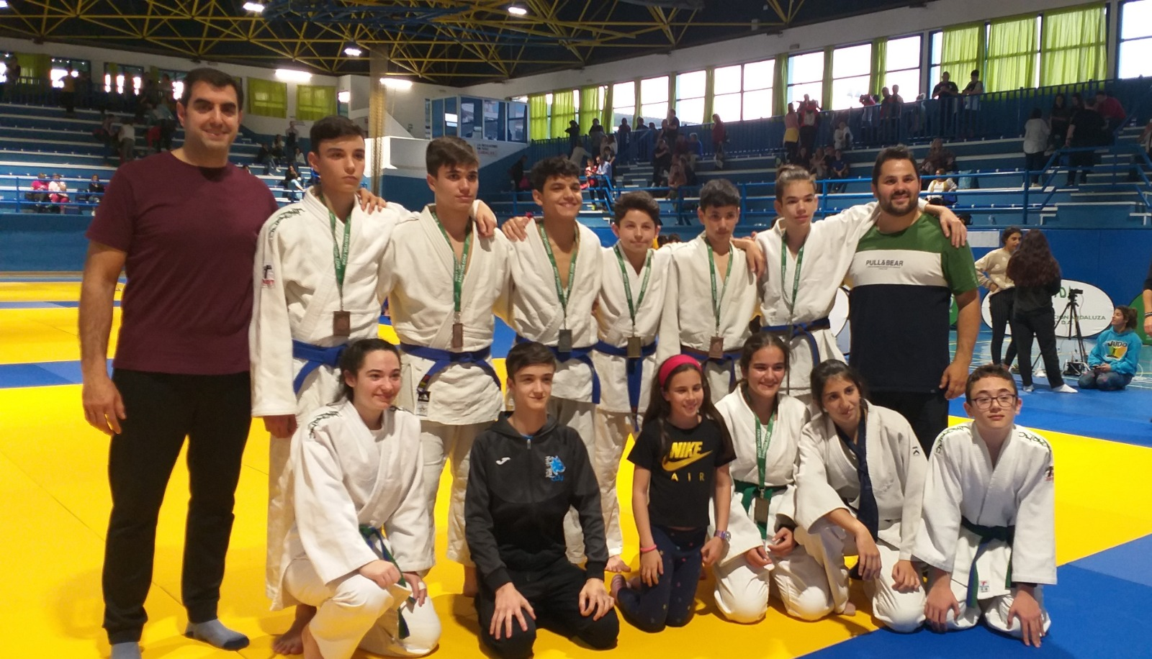
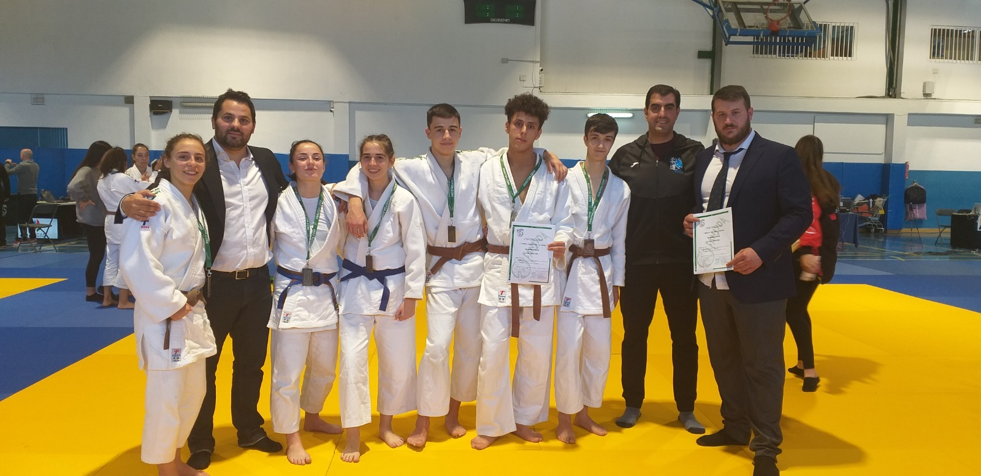
RETO
Busca información en el blog del CD Judolin
judolin.wordpress.com
¿Sabrías decirle a tú profe los nombres de los judokas infantiles y cadetes del CD Judolin que obtuvieron medalla en la Copa de Andalucía celebrada el 28 de febrero en Mijas, Málaga?

Slide 12
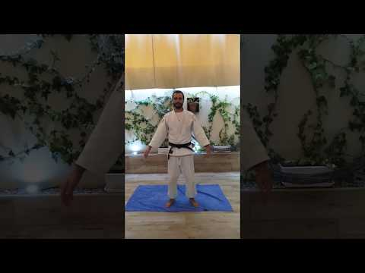
Juego #3
NIVEL 2 estiramientos
JORGE LOZANO
CD JUDOLIN
https://www.youtube.com/watch?v=pziZulwOqyE&feature=youtu.be

Slide 13
SALUDO
PARA TERMINAR LA CLASE

Slide 14
#JUDOLIN
#YOMEQUEDOENCASA
PRONTO VOLVEREMOS A ESTAR JUNT@S
UN ABRAZO Y ÁNIMO

